Slide 1
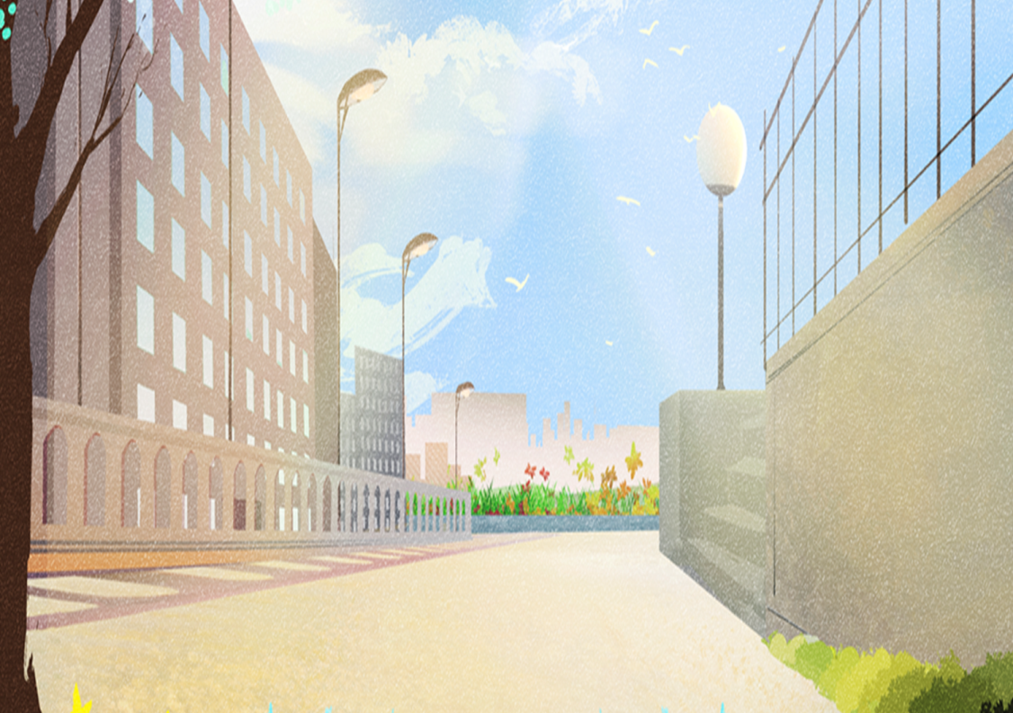

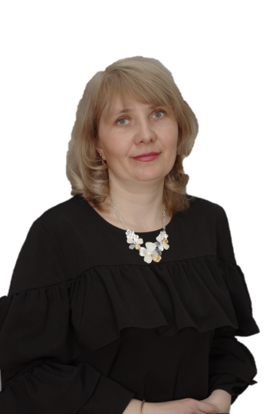
Муниципальное автономное дошкольное образовательное учреждение
«Детский сад № 20 общеразвивающего вида «Мозаика»
Чистопольского муниципального района Республики Татарстан
Татарстан Республикасы Чистай муниципаль районы “Гомуми үсеш төрендәге
20 нче номерлы “Мозаика”балалар бакчасы”
муниципаль үзидарәле мәктәпкәчә белем бирү учреждениесе
МАТЕРИАЛ
ДЛЯ СМОТРА - КОНКУРСА
« ЛУЧШИЙ ПЕДАГОГ ПО ОБУЧЕНИЮ ОСНОВАМ БЕЗОПАСНОГО ПОВЕДЕНИЯ НА
ДОРОГАХ »
МЕТОДИЧЕСКАЯ ТЕМА:
ИСПОЛЬЗОВАНИЕ ТЕАТРАЛИЗОВАННОЙ ДЕЯТЕЛЬНОСТИ
В ОБУЧЕНИИ ДЕТЕЙ БЕЗОПАСНОМУ
ПОВЕДЕНИЮ НА ПРОЕЗЖЕЙ ЧАСТИ
Елена Александровна Юзеева
высшая квалификационная категория

Slide 2
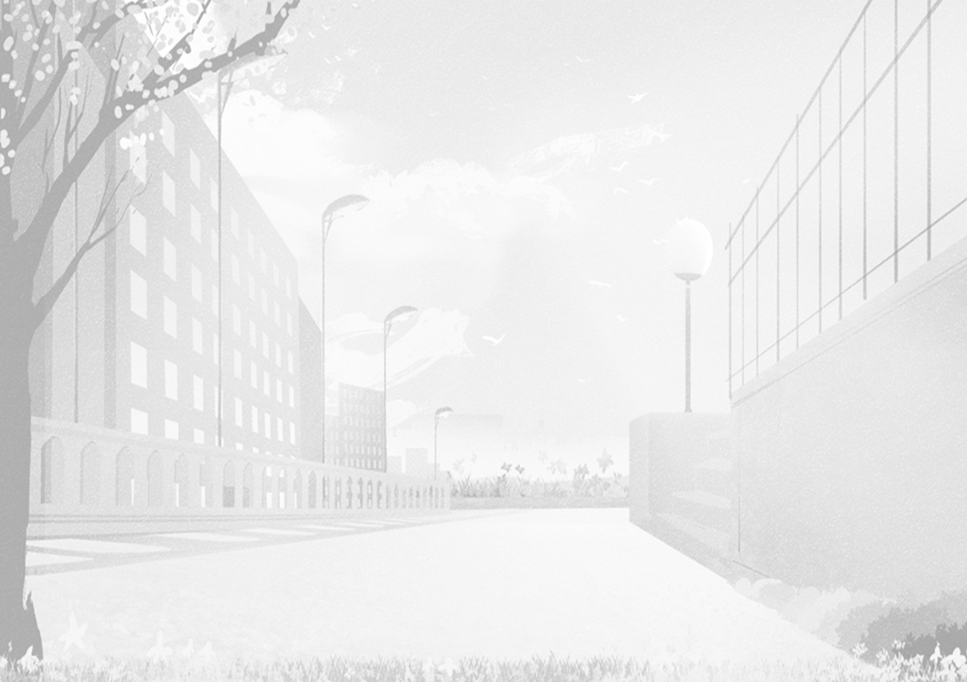

ВИЗИТНАЯ КАРТОЧКА ПЕДАГОГА ДОО
КУРСЫ повышения квалификации по обучению детей правилам безопасного поведения на дорогах
Государственное бюджетное учреждение «Научный центр безопасности жизнедеятельности» -по дополнительной профессиональной программе.
ОБРАЗОВАНИЕ
КВАЛИФИКАЦИОННАЯ КАТЕГОРИЯ
СТАЖ РАБОТЫ
Государственное образовательное учреждение высшего профессионального образования Татарский государственный гуманитарно – педагогический университет
Педагогический: 18 лет
В данной должности: 18 лет
Высшая квалификационная категория
Современные образовательные технологии обучения детей дошкольного возраста правила безопасного поведения на дороге. 23.03.2023г.
2

Slide 3
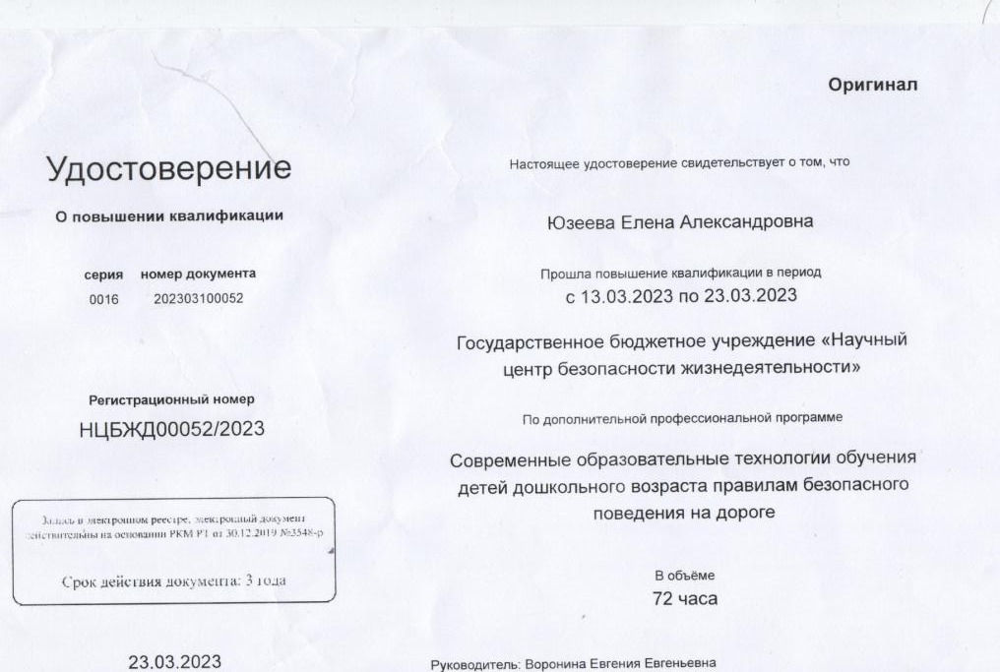
КУРСЫ ПОВЫШЕНИЯ КВАЛИФИКАЦИИ
3

Slide 4
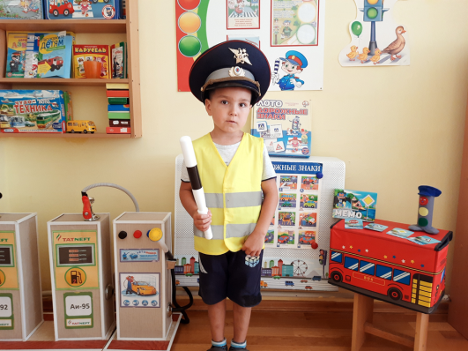
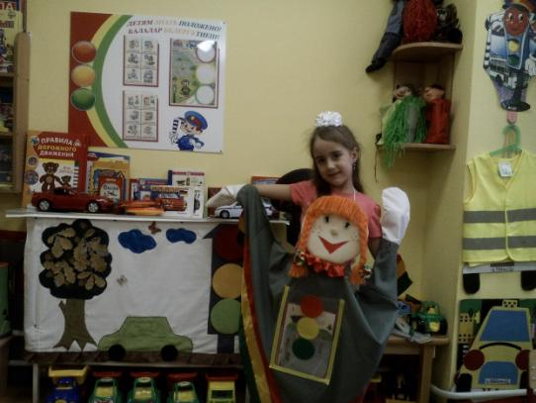

«ДЕТЯМ ЗНАТЬ ПОЛОЖЕНО» - УГОЛОК БДД
ЕСТЬ В НАШЕЙ ГРУППЕ ЛЮБИМОЕ МЕСТО-
ДОРОЖНЫХ НАУК РАСПИСНОЙ УГОЛОК.
ЕСТЬ В НАШЕЙ ГРУППЕ ЛЮБИМОЕ МЕСТО-
ДОРОЖНЫХ НАУК РАСПИСНОЙ УГОЛОК.
4

Slide 5

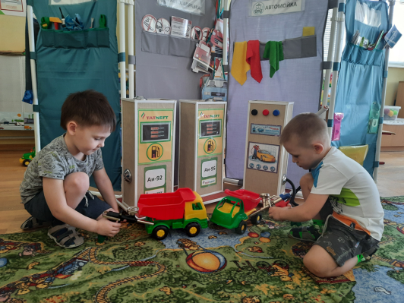
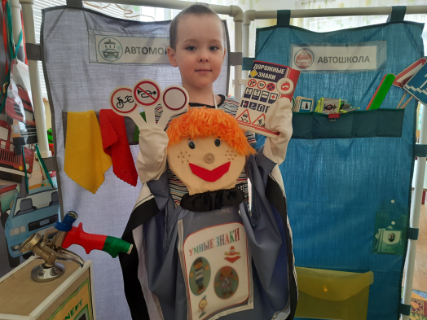
МНОГО ЕСТЬ ДОРОЖНЫХ ЗНАКОВ
ЭТИ ЗНАКИ НУЖНО ЗНАТЬ
ЧТОБЫ ПРАВИЛ НА ДОРОГЕ
НИКОГДА НЕ НАРУШАТЬ.
5

Slide 6
Формирование и развитие умений и навыков безопасного поведения, превращение их в устойчивые привычки является
достаточно сложным, длительным процессом, требующим применение новых форм и методов обучения.
При построении системы работы по изучению дошкольниками Правил дорожного движения следует иметь в виду
три аспекта взаимодействия с транспортной системой города:
Ребенок – пешеход;
Ребенок – пассажир городского транспорта
В связи с этим работа по воспитанию навыков безопасного поведения детей на улицах ни в коем случае не должна быть
одноразовой акцией. Ее нужно проводить планомерно и систематически. Она должна охватывать все виды деятельности с тем,
чтобы полученные знания ребенок пропускал через продуктивную деятельность и затем реализовал в играх и повседневной
жизни за пределами детского сада.
В рамках реализации методической темы «Использование театрализованной деятельности в обучении детей безопасному
поведению на дорогах» разработан и реализован проект
«ПО СТУПЕНЬКАМ ДОРОЖНЫХ НАУК»,который позволил мне вместе со своими воспитанниками шагнуть
в безопасный мир дорожного движения.
Данный проект представлен в виде модели - «ЛЕСЕНКА»
1
ступень
"АЗБУКА БЕЗОПАСНОСТИ"
информационная:
*изучение передового педагогического опыта
*создание уголка ПДД
*разработка дидактических игр: "Угадай знак",
"Дорожные знаки", "Виды транспортных средств";
*создание макетов:"Наш микрорайон", "По улицам нашего города" "Путешествие к светофору" "Безопасный маршрут от дома до детского сада"
6

Slide 7
2
ступень
"СТРАНА СВЕТОФОРИЯ"
образовательная и воспитательная:
*разработка конспектов занятий, организация ООД
*разработка перспективного плана по обучению детей безопасному поведению на дорогах
*проведение праздников, развлечений, конкурсов
3
ступень
"ДОРОЖНАЯ МОЗАИКА"
организация дополнительного образования:
*разработка программы "Азбука дорожного движения"
(рецензент: Миндубаева Г.Г.-методист лаборатории дошкольного образования ГАОУ ДПО “ИРО РТ”, 25ноября 2015г.)
*организация работы кружка "Дорожная мозаика"
4
ступень
"ЗАТЕВАЙКА"
авторская:
*создание многофункциональных пособий "Дорожный кубик",
"Зонтик безопасности", "Умный светофор", "Знаки помощники", "Башмачок-светофорик", Платковые куклы: "Зебрик", "Светофорка"
7

Slide 8
5
ступень
"ЗА БЕЗОПАСНОСТЬ - ВСЕ ВМЕСТЕ"
взаимодействие с социумом:
*разработка плана работы с родителями по профилактике ДДТТ
*организация флэшмоба, конкурсов, викторин, КВН
*проведение акций: "Престегни самое дорогое", "Колесо безопасности", "Знай и соблюдай", "Безопасная дорога в детский сад"
*совместные мероприятия с отрядом ЮИД МБОУ "Гимназия № 3"
*сотрудничество с Чистопольским филиалом ГУ "Дирекция финансирования программ безопасности дорожного движения РТ"
6
ступень
"АКАДЕМИК ДОРОЖНЫХ НАУК "
результативная:
*участие в семинарах, конференциях
*публикации на сайте infourok.ru
*победы воспитанников в конкурсах "Дорожная мозаика",
Всероссийских викторинах "В гостях у Светофорика", "Я пешеход",
"Дорогой безопасности", очной Республиканской олимпиаде «Зебра»
*победы педагога в конкурсах "Воспитатель года- 2014",
"Академик дорожных наук-2017","Формула безопасности"
8

Slide 9
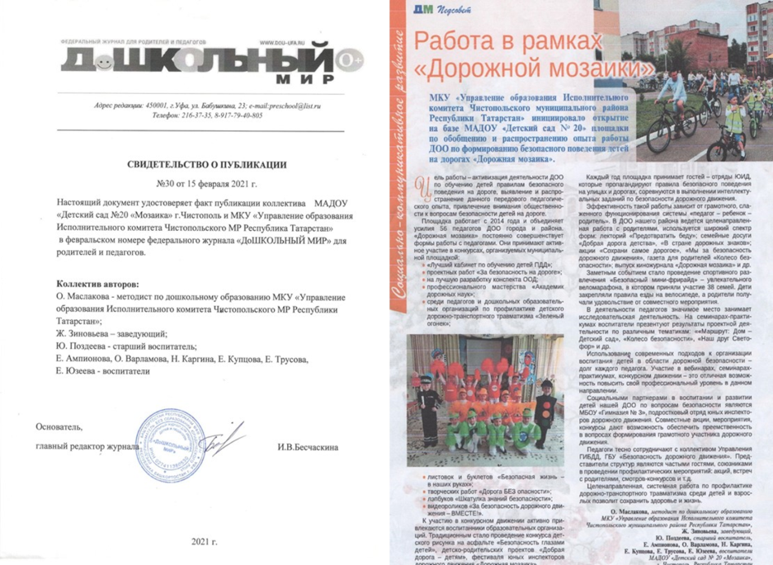
ПУБЛИКАЦИЯ
10

Slide 10
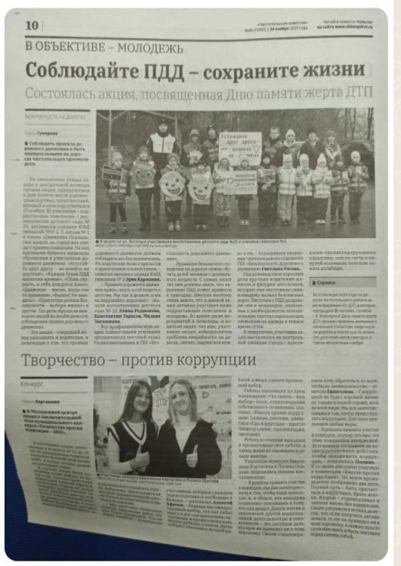
10

Slide 11
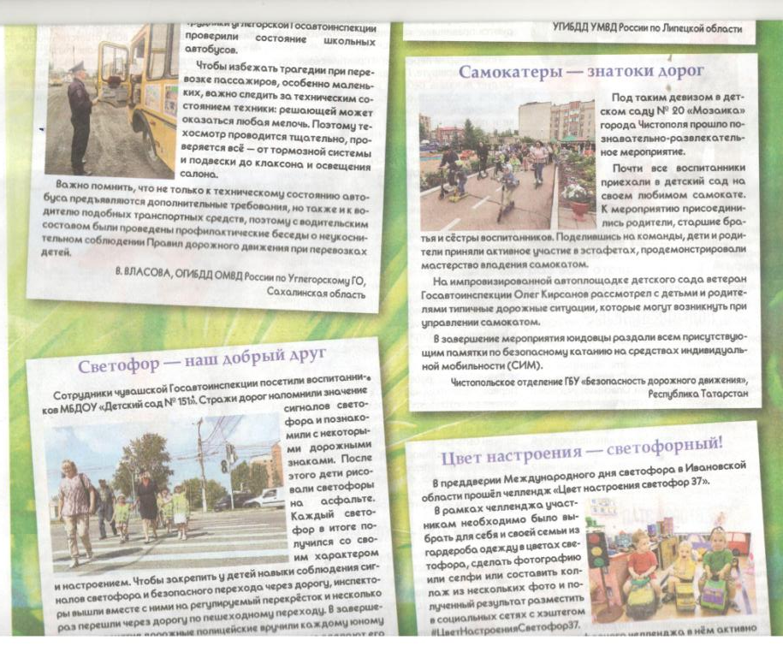

10

Slide 12
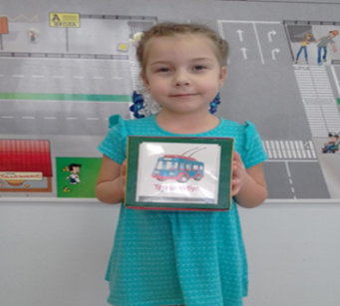
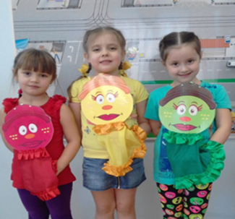
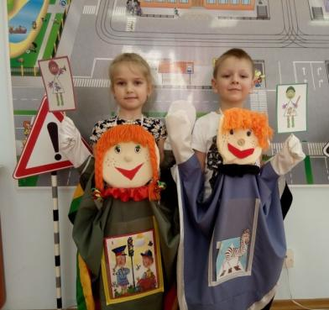
АВТОРСКИЕ ПОСОБИЯ
«УМНЫЙ СВЕТОФОР»
«ДОРОЖНЫЙ КУБИК»
ПЛАТКОВЫЕ КУКЛЫ
«ЗЕБРИК» «СВЕТОФОРКА»
10

Slide 13
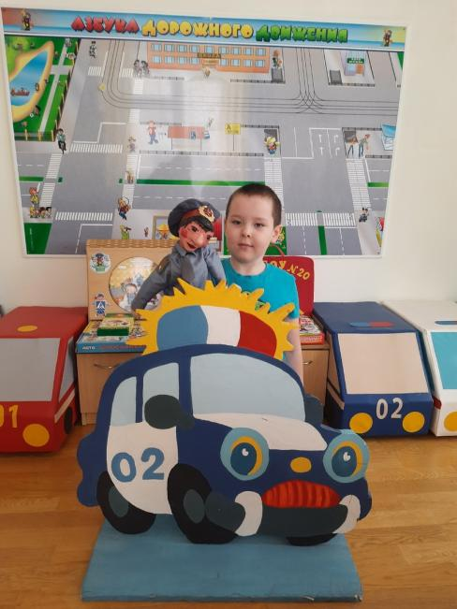
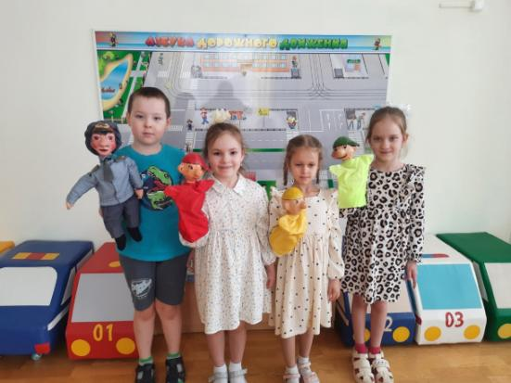
АВТОРСКИЕ ПОСОБИЯ
КУКЛЫ БИ-БА-БО

Slide 14
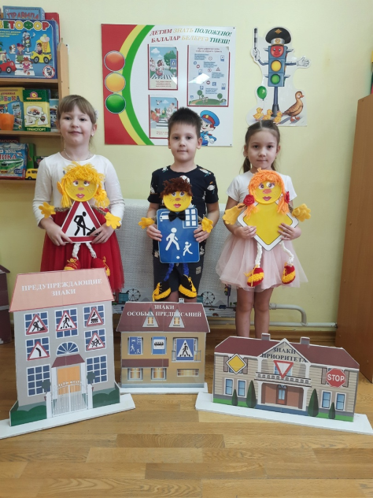
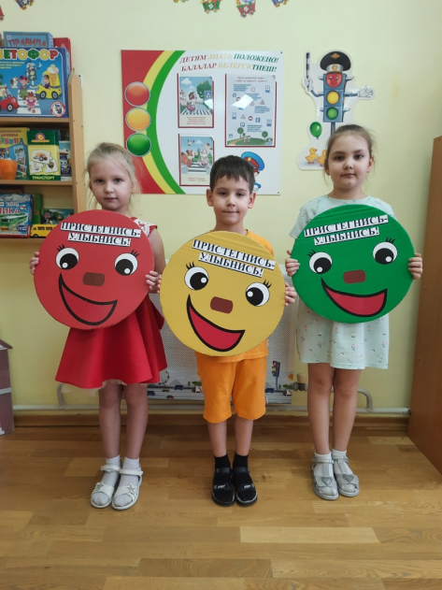
«ЗНАКИ-ПОМОЩНИКИ
«СМАЙЛЫ-ОГОНЬКИ»

Slide 15
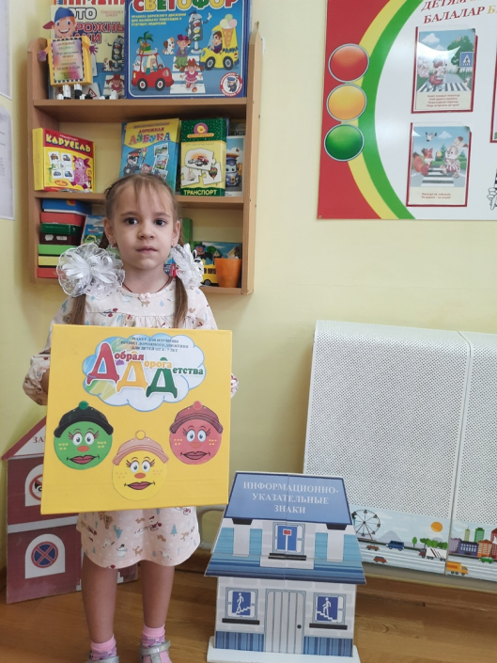
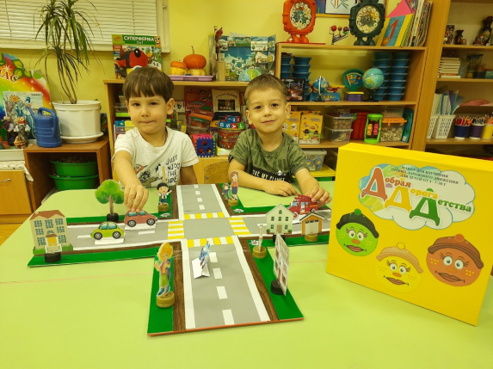
«ДОБРАЯ ДОРОГА ДЕТСТВА»
МАКЕТ ДЛЯ ИЗУЧЕНИЯ
ПРАВИЛ ДОРОЖНОГО ДВИЖЕНИЯ
ДЛЯ ДЕТЕЙ ОТ 4 - 7 ЛЕТ

Slide 16
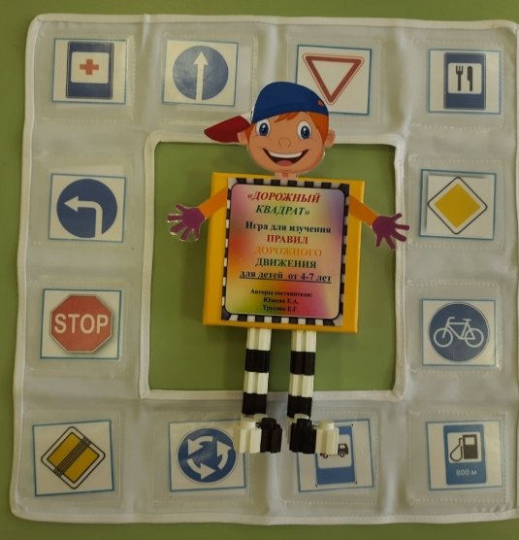
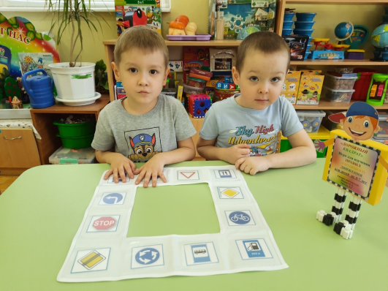
«ДОРОЖНЫЙ КВАДРАТ»
ИГРА РЕКОМЕНДОВАНА ДЛЯ ДЕТЕЙ
СТАРШЕГО ДОШКОЛЬНОГО ВОЗРАСТА,
А ТАКЖЕ ДЛЯ ПЕДАГОГОВ И РОДИТЕЛЕЙ.

Slide 17

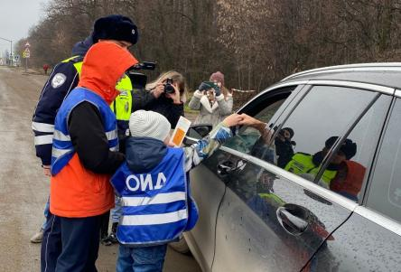
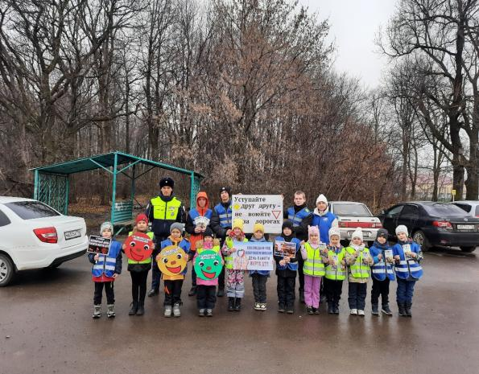
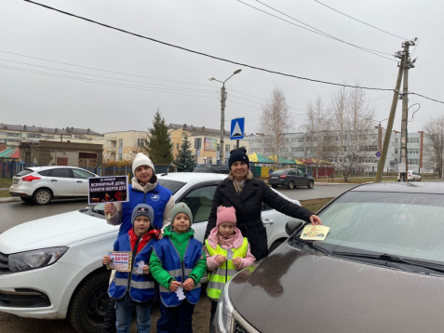
АКЦИИ ПО БДД

Slide 18

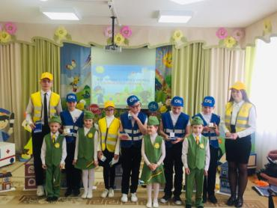
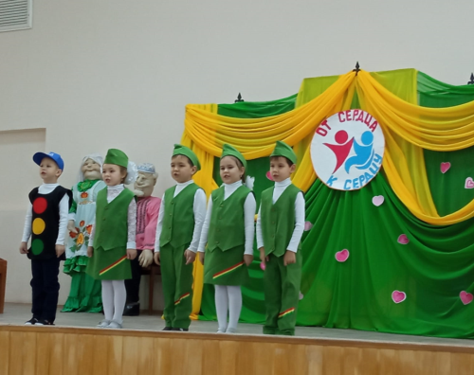
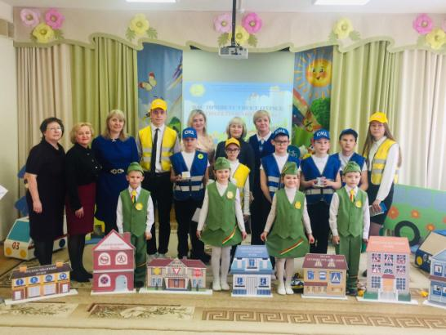
ВСТРЕЧА С ОТРЯДОМ ЮИД, гимназия №3

Slide 19
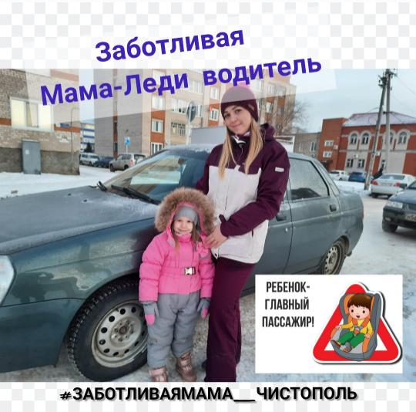
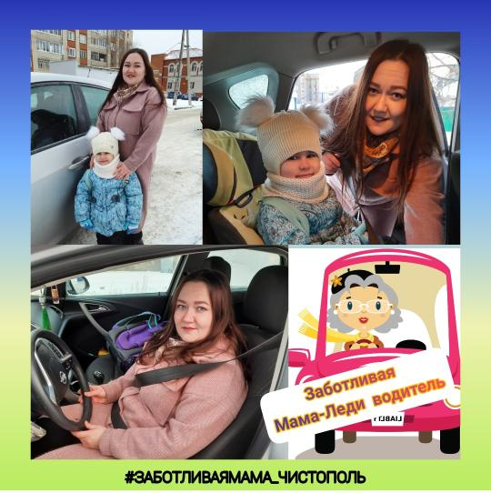
АКЦИИ ПО БДД

Slide 20



ДОСТИЖЕНИЯ

Slide 21
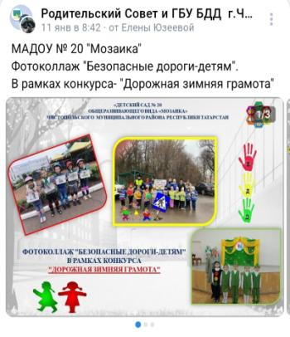
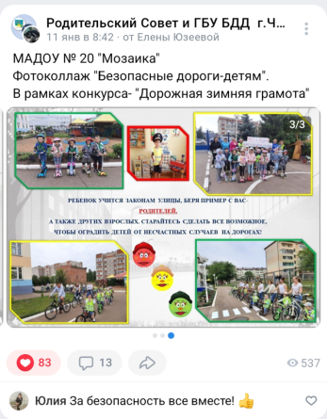
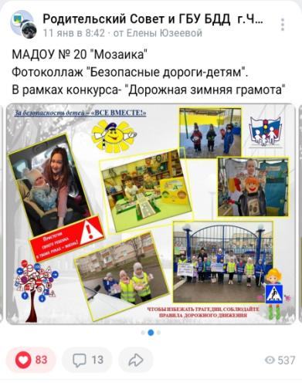
ПЕДАГОГИЧЕСКИЕ ДОСТИЖЕНИЯ

Slide 22

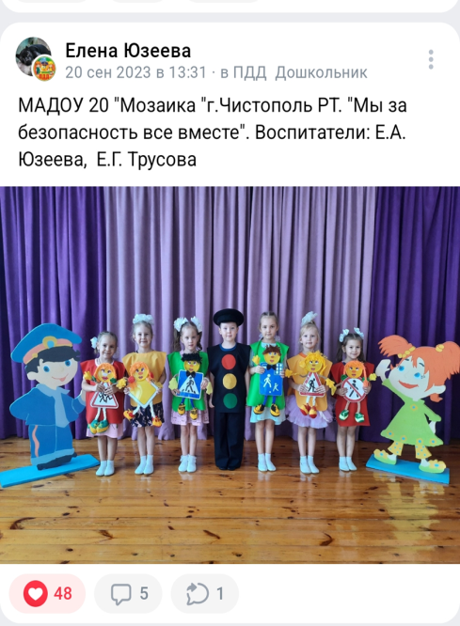
ПЕДАГОГИЧЕСКИЕ ДОСТИЖЕНИЯ

Slide 23
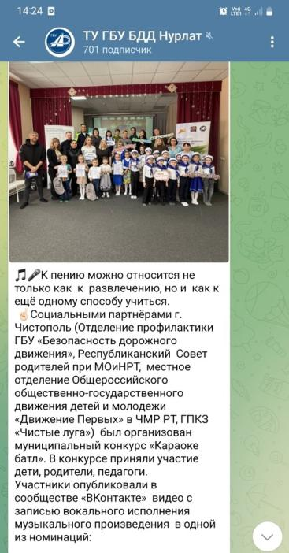

ПЕДАГОГИЧЕСКИЕ ДОСТИЖЕНИЯ

Slide 24
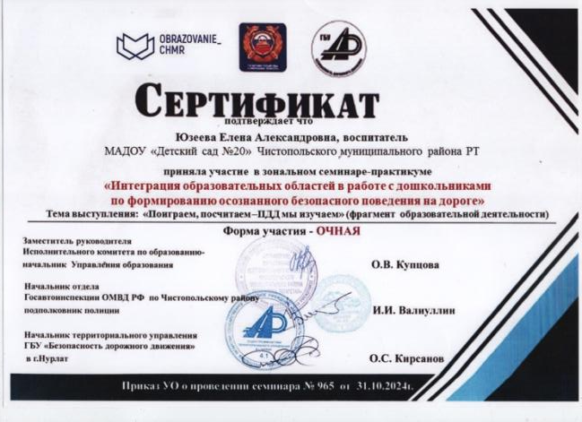
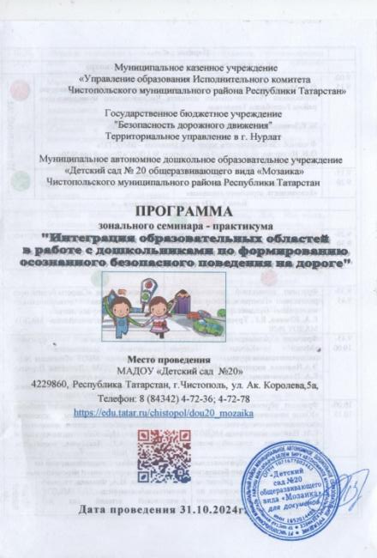
ПЕДАГОГИЧЕСКИЕ ДОСТИЖЕНИЯ

Slide 25
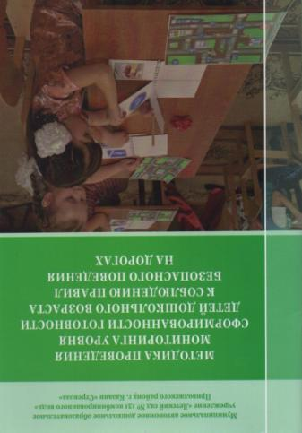
МЕТОДИКА ПРОВЕДЕНИЯ МОНИТОРИНГА СФОРМИРОВАННОСТИ ГОТОВНОСТИ К СОБЛЮДЕНИЮ ПРАВИЛ БЕЗОПАСНОГО ПОВЕДЕНИЯ НА ДОРОГЕ ДЕТЕЙ
( Куленева О.В., Насрутдинова Г.Х., Ярусова Е.А.)

